Slide 1
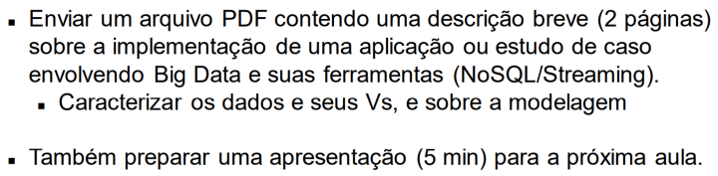
Atividade 10
Estudante: Clístenes Grizafis Bento

Slide 2
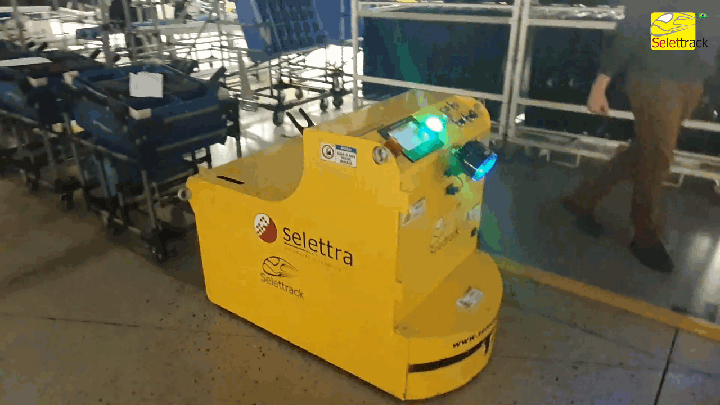
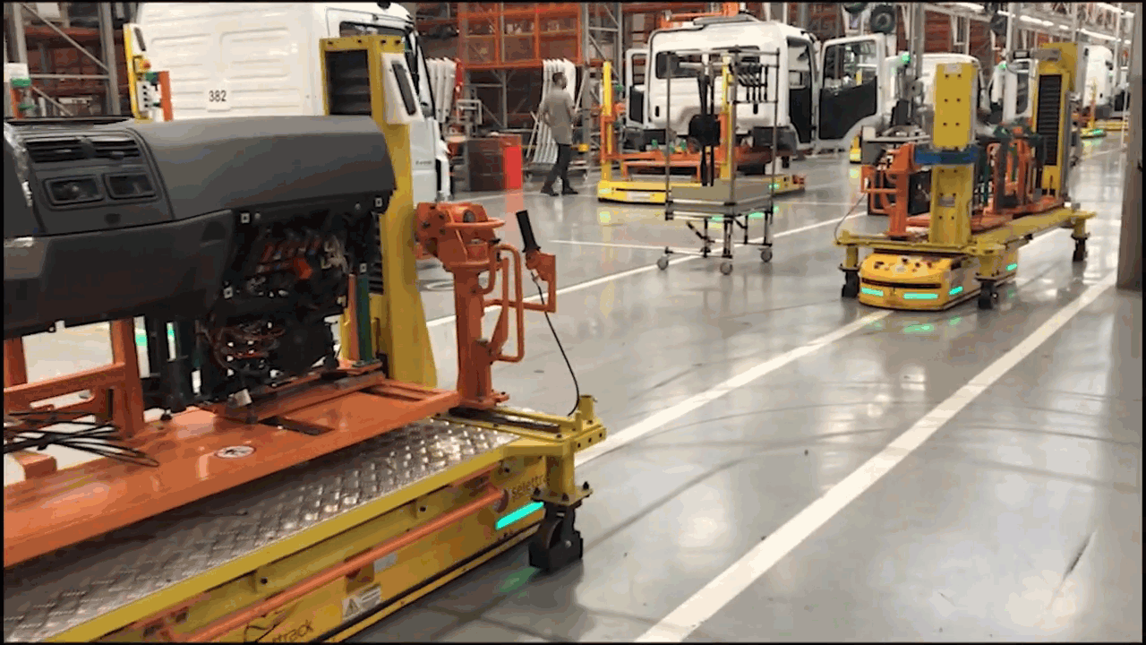
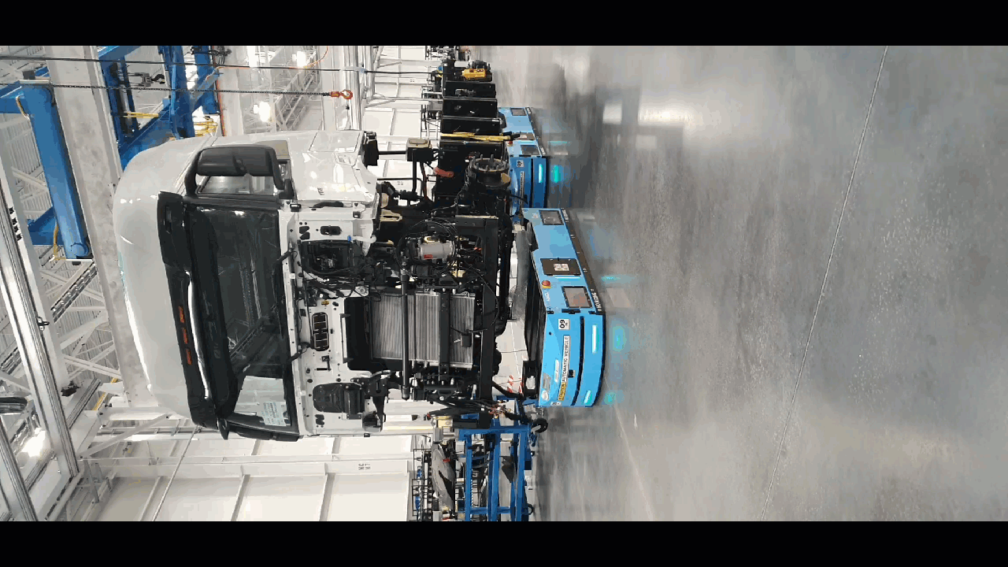
Estudo de caso
Contexto
REBOCADOR
ARRASTADOR
TRANSPORTADOR

Slide 3
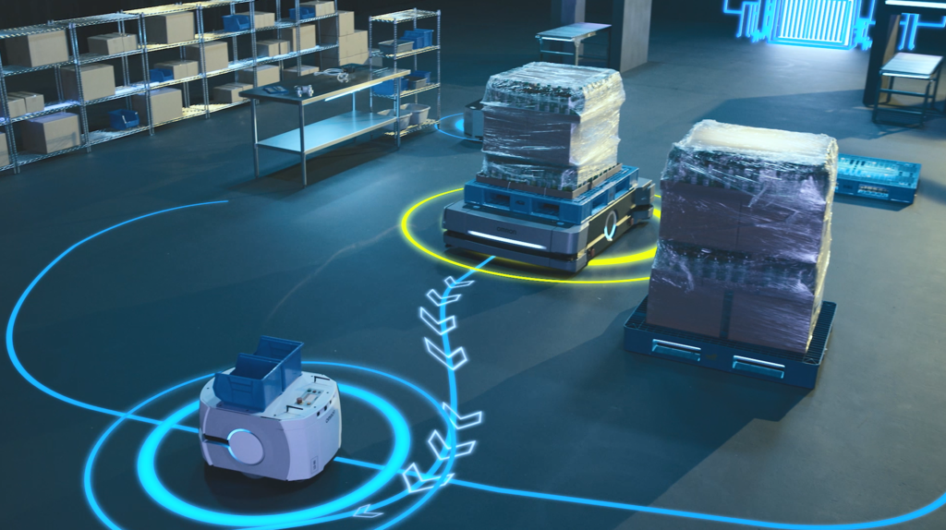
Estudo de caso
Contexto
Gerenciamento de frotas

Slide 4
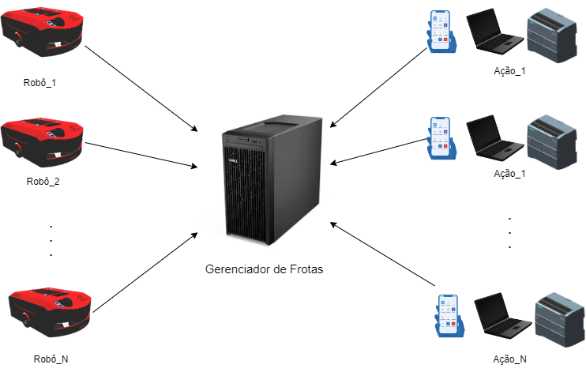
Estudo de caso
Proposta

Slide 5
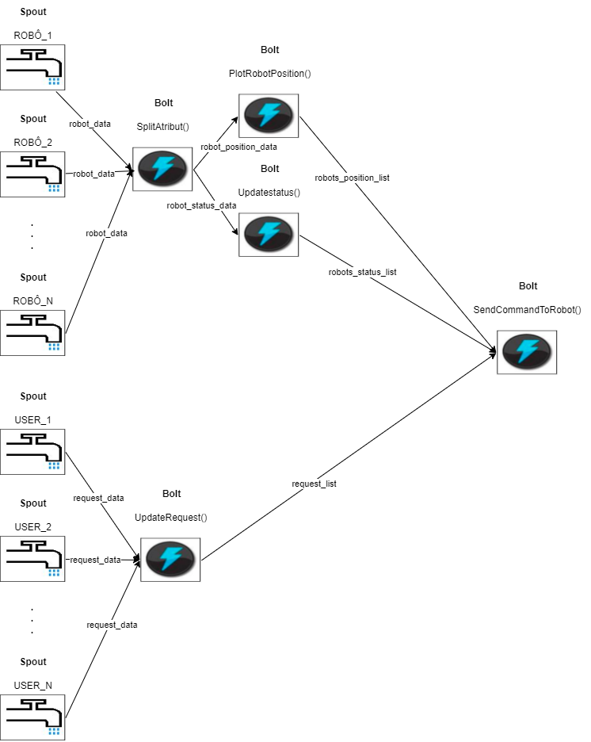
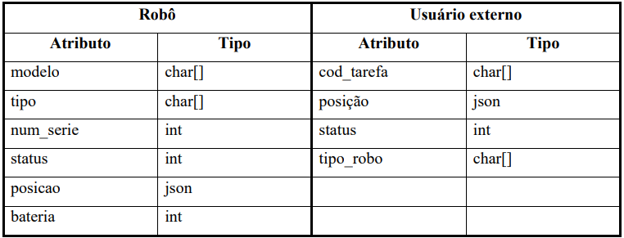
Estudo de caso
Topologia
Proposta
Dados
1. Volume: o volume de cada dado será baixo medidos em Kb;
2. Variedades: serão usados dados no formato de json enviados via MQTT;
3. Velocidade: os dados serão enviados uma vez por segundo, ou seja, uma frequência
de 1Hz.

